Slide 1

ЭЛЕМЕНТЫ ПИТАНИЯ

Slide 2
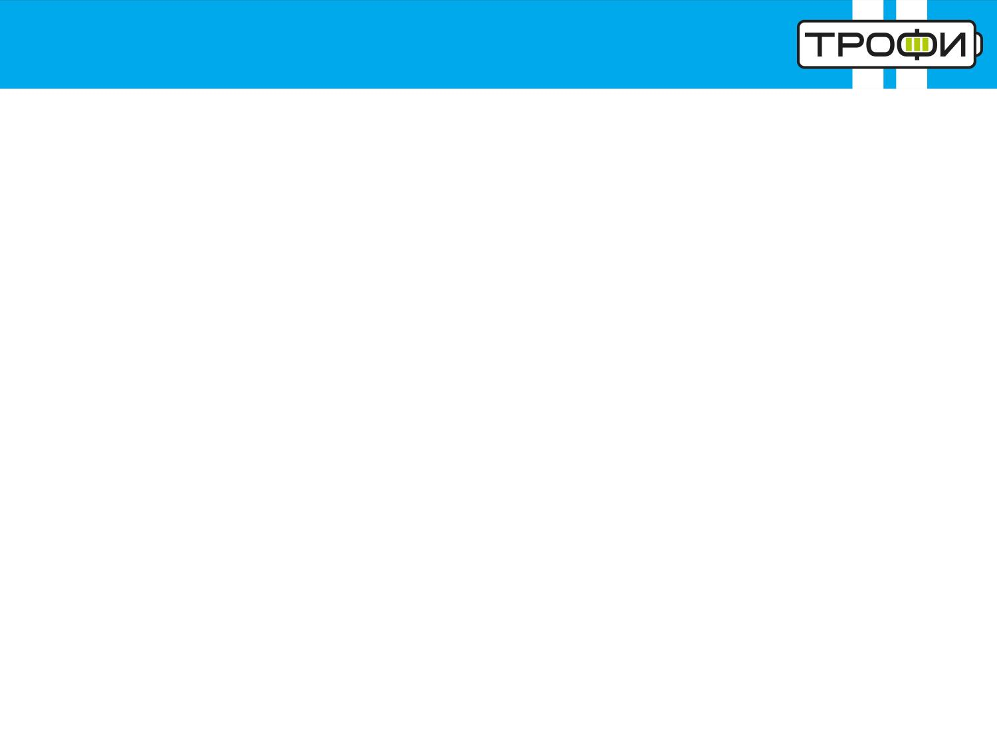
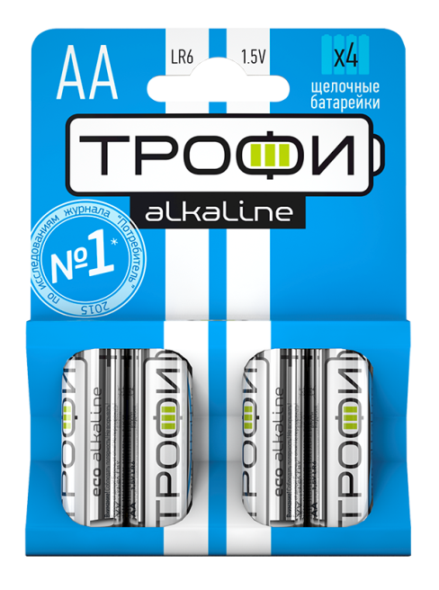


ТРОФИ – это …
№1* среди брендов «первой цены» и эконом-сегмента по продаже батареек в штуках
ТОП-3 по продаже солевых и кнопочных часовых батареек
№4 в России по версии GFK в июне 2016
Широкий ассортимент во всех категориях для удовлетворения любых потребностей
Общая торговая наценка до РРЦ - более 100%
Качество на уровне мировых брендов, контроль за всеми этапами производства
Соответствие упаковки законодательству РФ
Признание экспертов!
(*) – таможенная статистика за 2016 год

Slide 3

АССОРТИМЕНТ ТРОФИ
ЩЕЛОЧНЫЕ БАТАРЕЙКИ
ULTRA ALKALINE (только АА и ААА; 6 артикулов)
BASIC ALKALINE (все типоразмеры; 22 артикула)
ECO ALKALINE (только АА и ААА; 10 артикулов, «первая цена»)
СОЛЕВЫЕ БАТАРЕЙКИ
SUPER HEAVY DUTY (AA/AAA/C/D/9V/3R12; в блистере и в спайках)
HEAVY DUTY (AA/AAA/C/D; только в спайках, «первая цена»)
ЛИТИЕВЫЕ БАТАРЕЙКИ (19 артикулов)
ЧАСОВЫЕ БАТАРЕЙКИ (14 артикулов)
ЗАРЯДНЫЕ УСТРОЙСТВА И АККУМУЛЯТОРЫ (12 артикулов)

Slide 4

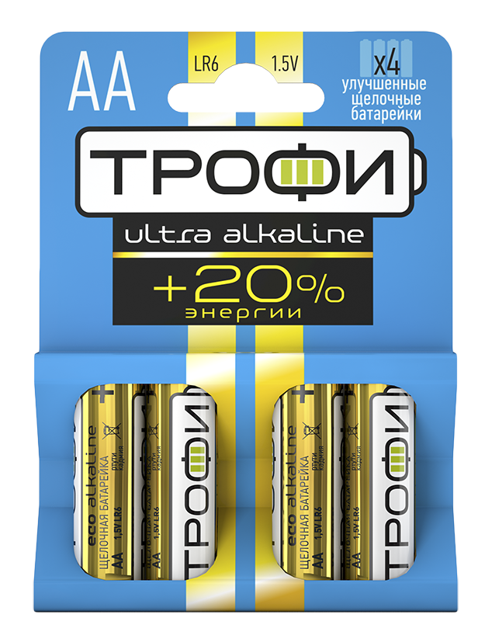
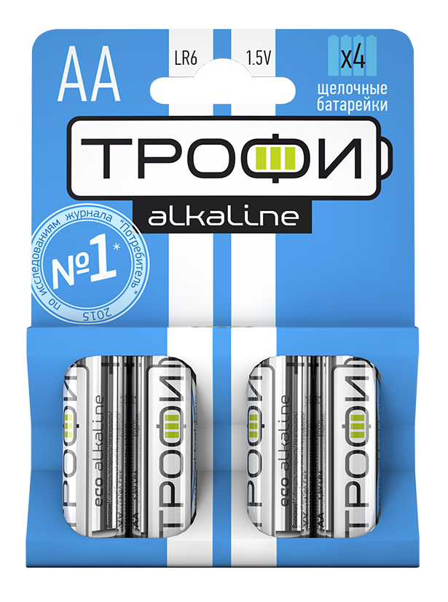
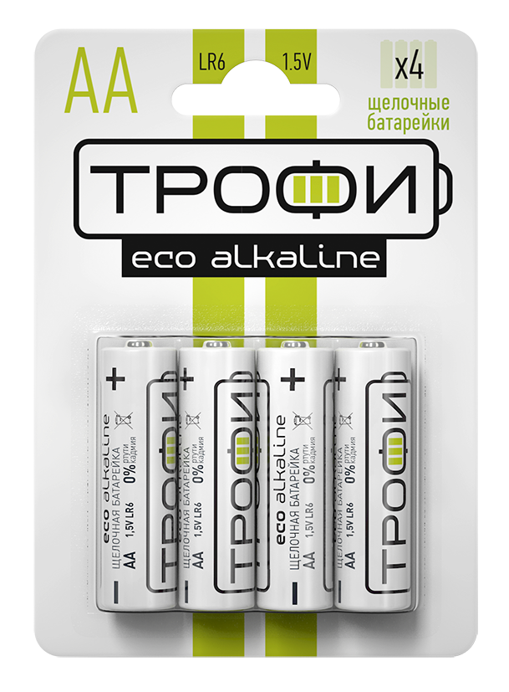
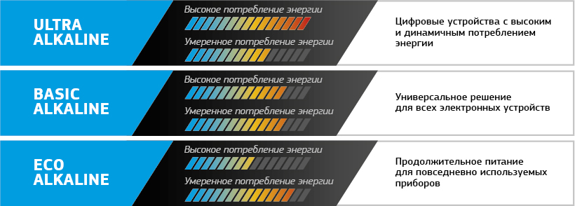
Щелочные батарейки

Slide 5
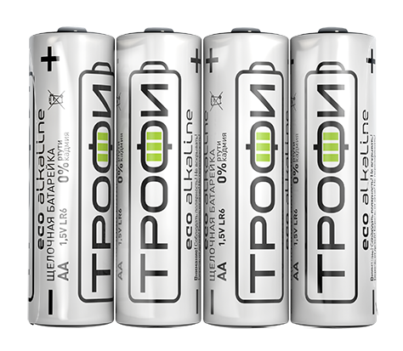
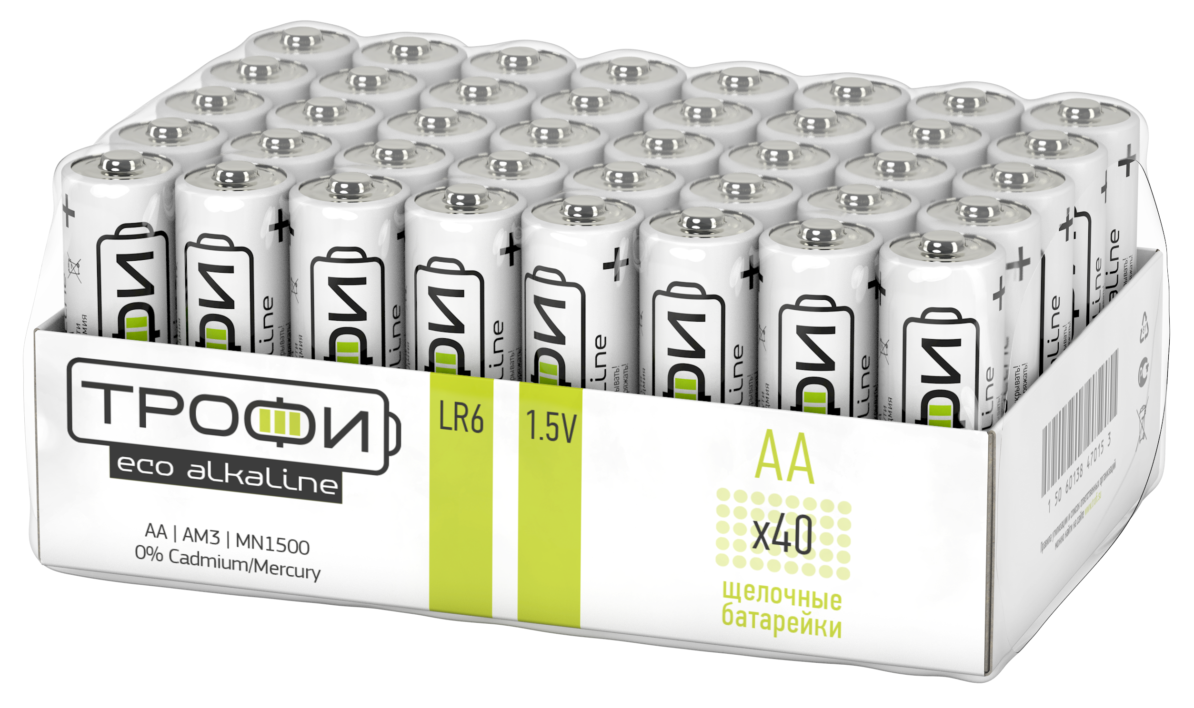
Щелочные батарейки
Серия батареек | Discharge Method |  |  | ТРОФИ ECO | ТРОФИ | ТРОФИ ULTRA
ITEM |  |  |  | ECO ALKALINE | BASIC ALKALINE | ULTRA ALKALINE
 | Load Resistance | Discharge mode | Cutoff Voltage (V) | ≤ 30 days after delivery
АА | 1000mA | 10s/m,1h/d | 0.9 | 350 Pulses | 450 Pulses | 500 Pulses
 | 1.5W/0.65W | 2s/28s; 5min/h | 1.05 | 50 Pulses | 75 Pulses | 100 Pulses
 | 43Ω | 4h/d | 0.9 | 86 hours | 90 hours | 91 hours
 | 100mA | 1h/d | 0.9 |  | 23 hours | 23.5 hours
 | 250mA | 1h/d | 0.9 |  | 8. 2hours | 8.3 hours
 | 3.9Ω | 1h/d | 0.8 |  | 7.9 hours | 8.0 hours
Quick release standard | 3.9Ω | 24h/d | 0.9 |  | 380 min | 380 min
 | 1Ω | 24h/d | 0.9 | 45 min
ААA | 600mA | 10s/m,1h/d | 0.9 | 280 Pulses | 325 Pulses | 380 Pulses
 | 75Ω | 4h/d | 0.9 | 67 hours | 65 hours | 73 hours
 | 100mA | 1h/d | 0.9 | 8.7 hours | 9.3 hours | 10.2 hours
 | 5.1Ω | 1h/d | 0.9 |  | 3.8 hours | 4.2 hours
 | 5.1Ω | 4m/h,8h/d | 0.9 |  | 3.75 hours | 4.15 hours
Quick release standard | 3.9Ω | 24h/d | 0.9 |  | 130 min | 150 min
 | 1Ω | 24h/d | 0.9 | 21 min

Slide 6
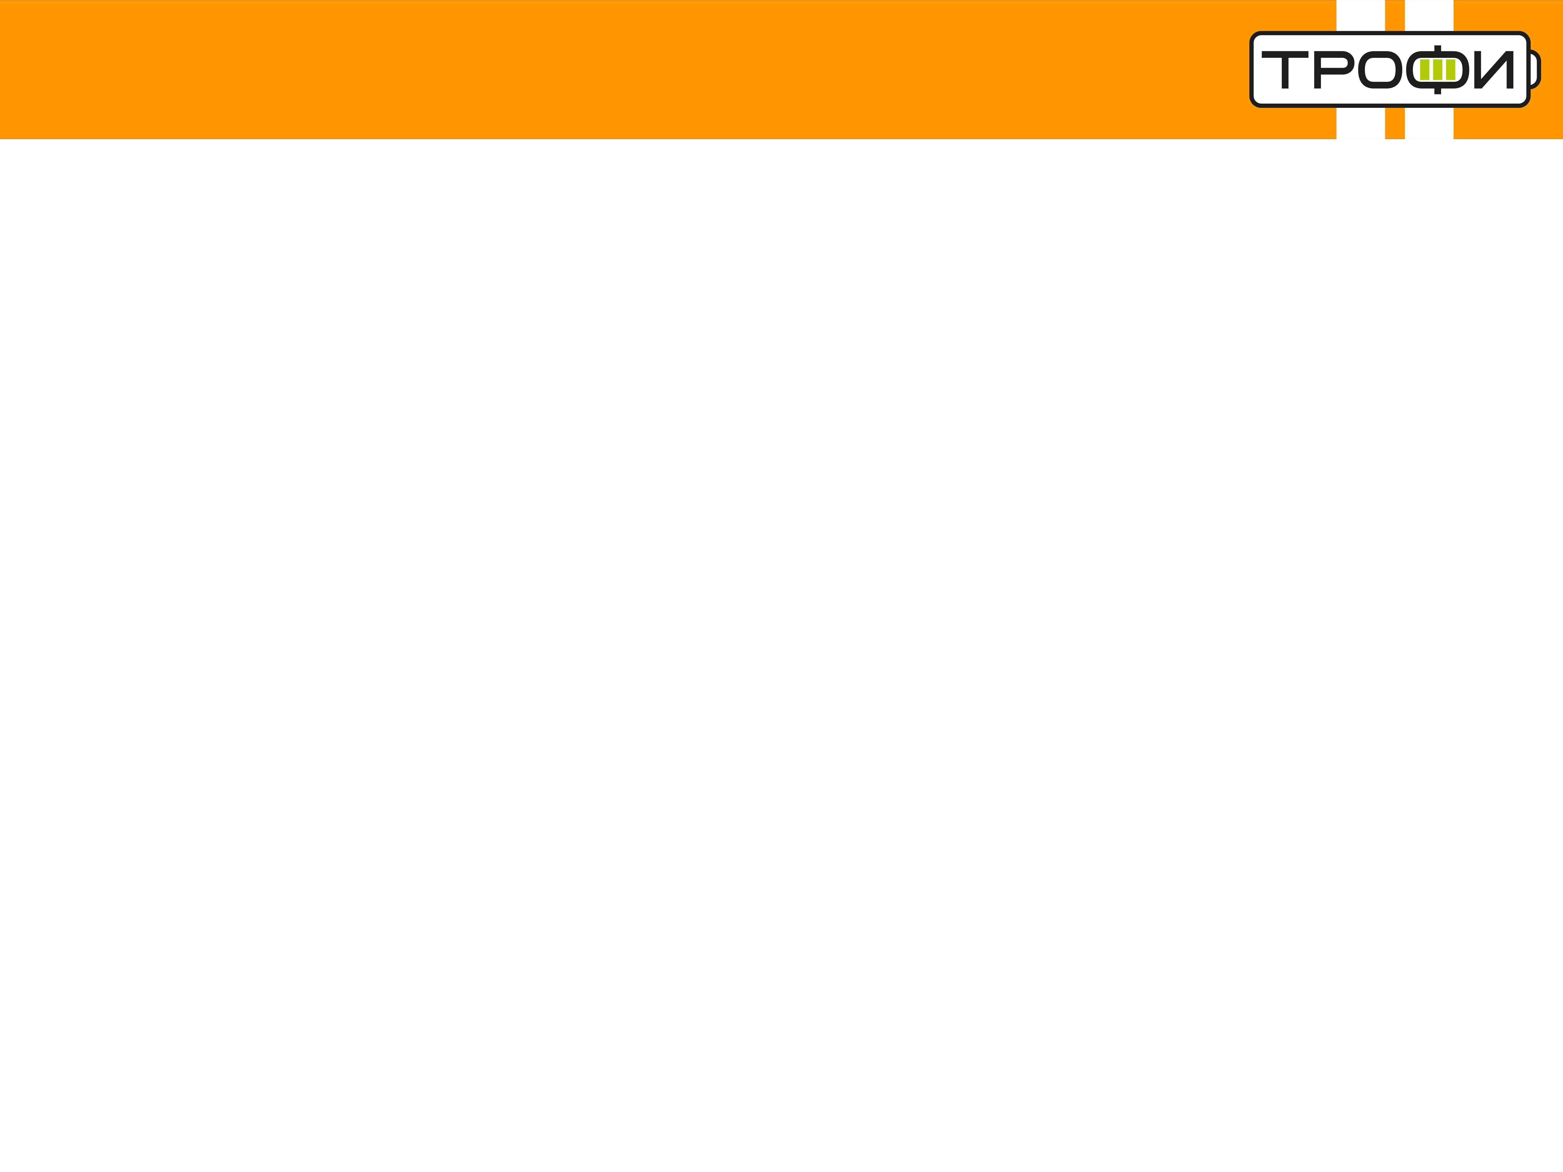
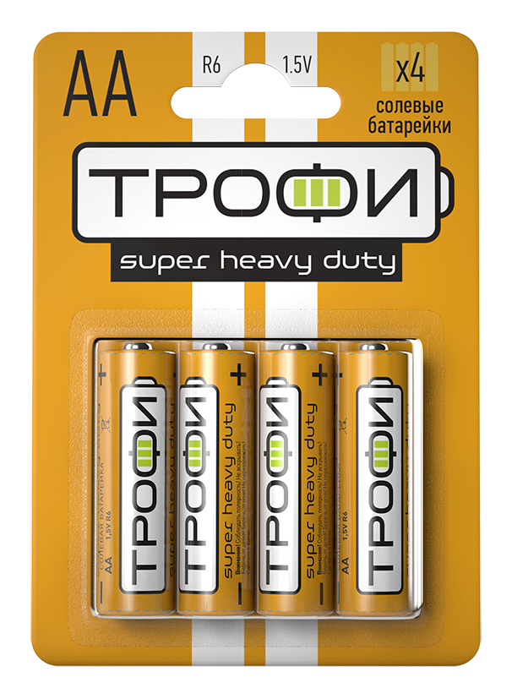
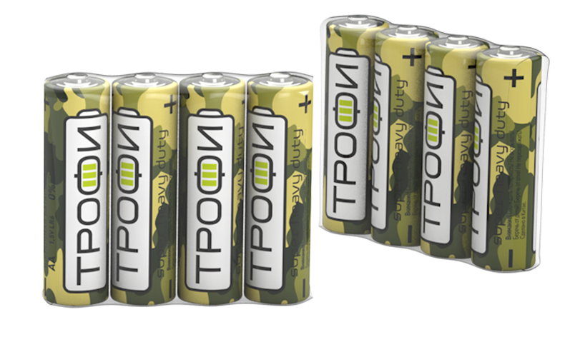
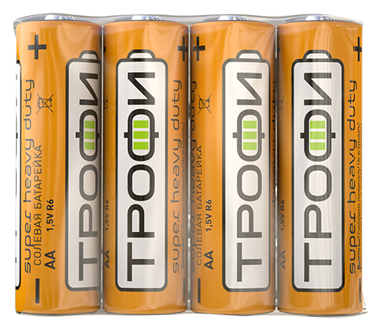
Солевые батарейки
Серия SUPER HEAVY DUTY – Максимальная производительность для батареек с солевым электролитом
Серия HEAVY DUTY («Классика») – первая цена на рынке солевых элементов питания
Сравнение производительности
 | SUPER HEAVY DUTY | HEAVY DUTY (Классика)
 | 3.9Ω, 24 ч/день, 0.9В
R6 (AA) | 95 мин | 55 мин
R03 (AAA) | 35 мин | 30 мин

Slide 7
Обновление дизайна 2017
Принципы обновления дизайна:
Простые и яркие блистеры, не отвлекающие покупателя от сути продукта
Сквозные две полоски, связывающие воедино всю серию батареек
Логотип в виде полностью заряженной батарейки – то, что ищет покупатель
Наглядное изображение количества батареек в упаковке
«№1» – информация об итогах тестирования и публикации в журнале «Потребитель»
Текст на оборотной стороне прошел юридическую проверку и на 100% соответствует требованиям российского законодательства

Slide 8
БЛАГОДАРИМ ЗА СОТРУДНИЧЕСТВО!

